Slide 1
कोरोना वायरस क्या है, कैसे फैलता है, लक्षण और बचने के उपाय
Sonali singh assistant prof.jkp[pg] college muzaffarnagar

Slide 2
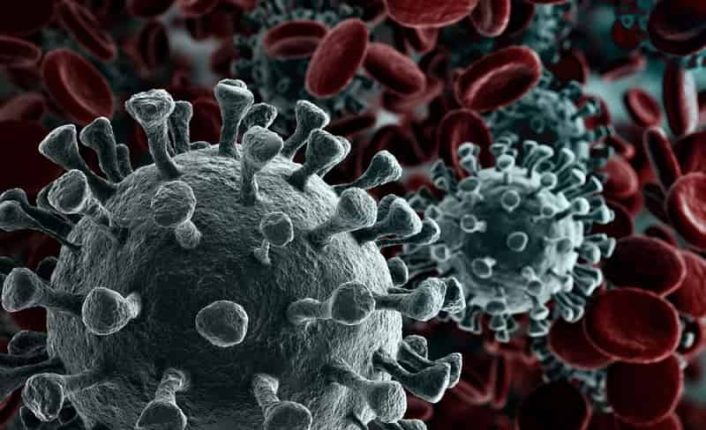

Slide 3
कोरोना वायरस क्या होता है? कोरोना वायरस कई वायरसों का एक ग्रुप (परिवार) है जो जानवरों से इंसानों में फैलता है। कोरोनावायरस का यह नाम उसके क्राउन जैसे शेप के कारण पड़ा। यह वायरस जानवरों और इंसानों दोनों को संक्रमित करता है। कोरोना वायरस भी वैसे ही फैलता है जैसे कोल्ड के वायरस फैलते हैं। चीन के वुहान में फैला कोरोनावायरस नए प्रकार का है जिसे अभी 2019 नोवल कोरोनावायरस (2019-nCoV) COVID-19 नाम दिया गया है। यह वायरस शरीर के कई सिस्टम को प्रभावित करता है जिससे पीड़ित व्यक्ति में खांसी, छींक आना, भारीपन जैसे संकेत दिखते हैं।

Slide 4
कोरोना वायरस कैसे फैलता है?
हालाँकि यह कोरोनावायरस मूल रूप से जानवरों से मनुष्यों में फैलता है, यह पुष्टि की गई है कि वायरस अब मनुष्यों से मनुष्यों में भी फैल सकता है। मर्स और सार्स वायरस की तरह नया कोरोना वायरस भी जानवरों से ही आया है। माना जा रहा है कि चीन के वुहान में मिलने वाले सी फूड के कारण कोरोनावायरस का संक्रमण फैला है। यह वायरस अन्य जीवित जानवरों जैसे चमगादड़, सूअर, घरेलू जानवर, चिड़िया, कुत्ता, बिल्ली, ऊंट और मर्मोट्स (marmots) के कारण फैलता है। इस वायरस का सबसे बड़ा खतरा यह है कि यह इंसानों से इंसानों में फैलता है।
कोरोनावायरस ज़ूनोटिक हैं, जिसका अर्थ है कि वे जानवरों से लोगों के बीच संचारित होते हैं। विस्तृत जांच में पाया गया कि SARS-CoV को केवेट बिल्लियों से मनुष्यों और MERS-CoV से ड्रोमेडरी ऊंटों से मनुष्यों में स्थानांतरित किया गया। कई ज्ञात कोरोनावायरस उन जानवरों में घूम रहे हैं जिन्होंने अभी तक मनुष्यों को संक्रमित नहीं किया है।
अन्य कोरोनावायरस की तरह नया कोरोना वायरस भी कॉमन कोल्ड के दौरान कफ या छींक आने पर ड्रॉपलेट्स के द्वारा एक व्यक्ति से दूसरे व्यक्ति में पहुंच सकता है। इसके अलावा किसी दूषित सरफेस जैसे दरवाजे के हैंडल, सीढ़ी या बालकनी की रेलिंग को छूने से भी फैल सकता है। कोरोना वायरस से संक्रमित एक व्यक्ति कई लोगों को संक्रमित कर सकता है। हालांकि यह नए प्रकार का कोरोना वायरस है इसलिए इसके फैलने का सटीक कारण पता नहीं चल पाया है।

Slide 5
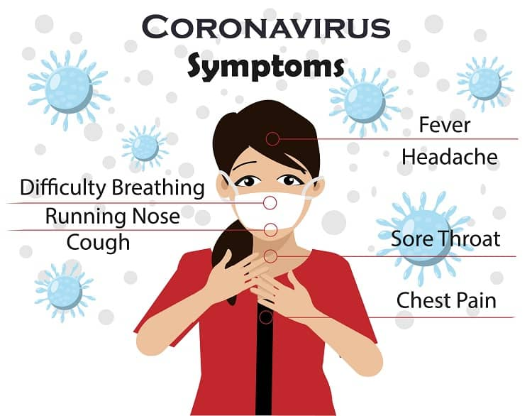
चीन में फैले कोरोनावायरस के लक्षण अन्य श्वसन संक्रमण (respiratory

Slide 6
कोरोना वायरस के असर को कम करने के लिए क्या करें – How to reduce Coronavirus infection in Hindi
आमतौर पर कोरोनावायरस के इंफेक्शन को कम करने के लिए वही उपाय किये जा रहे हैं जो कॉमन कोल्ड और निमोनिया के संकेतों को कम करने के लिए किये जाते हैं। जैसे:
पर्याप्त आराम करें
पर्याप्त मात्रा में फ्लुइड लें।
गले में खराश और बुखार के लिए ओवर द काउंटर मेडिसिन का सेवन करें। लेकिन अगर बच्चा 19 साल से कम उम्र का है तो उसे एस्पिरिन ना दें। इसकी बजाय इबुप्रोफेन या एसिटामिनोफेन लें।
किसी भी तरह की दवा अपनी मर्जी से ना लें। डॉक्टर से जरुर परामर्श प्राप्त करें।

